Slide 1
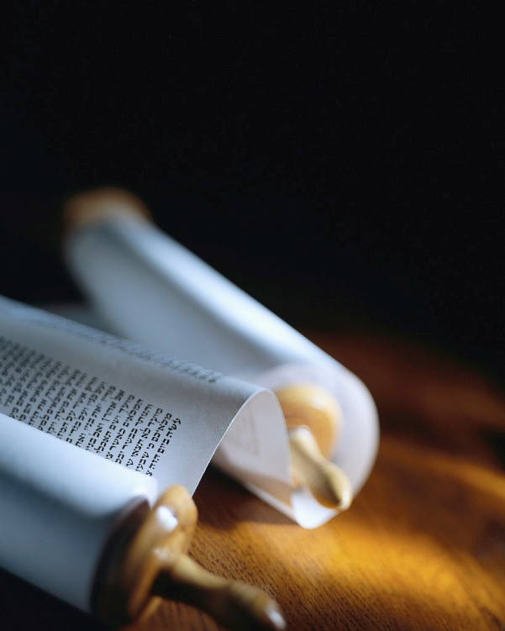
Notes:
M/A 171210 /
Computer screen display settings 100% of 1280x768px
Animation Pane 50/50 mini diapos.
10 lignes max de notes with Zoom 250% & diapos between diapo 8/9
Lignes de cette longueur maximum
Presenter View > diapo mini & pas en haut + zoom notes 3x.

Slide 2
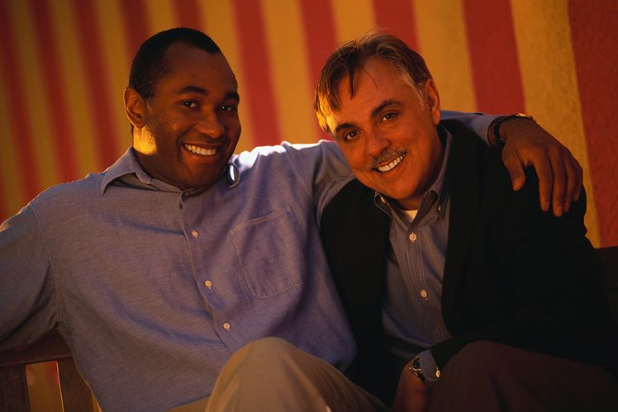
Notes:
Poursuivons nos réflexions sur le thème de l’appel de Dieu !

Slide 3
Approfondir la Bible dans son Contexte
Qu’attendons-nous quand nous amenons quelqu’un au Seigneur Jésus-Christ ?
Le Salut de la personne
Notes:
Lisons ensemble Luc14v46à48…
Le contexte ici du témoignage chrétien n’est ni la venue du Royaume des Cieux ni la Réformation de l’Église Catholique ni des œuvres sociales.
Quel est l’objectif du témoignage ?
Rappelons-nous les 5 versets clés de notre Mission Monde : Ac1v8, Lc8v11, Lc1v17, Jo2v10 et Mt28v19à20
Le but de notre mission est le Salut

Slide 4
Le pardon
« Il est écrit que le Christ souffrirait, et qu'il ressusciterait des morts le troisième jour, et que la repentance et le pardon des péchés seraient prêchés en son nom à toutes les nations, à commencer par Jérusalem. »
Luc 24v46-47
Le pardon est possible.
Notes:
Le résultat du Salut commence par le pardon.
Nos versets clés résument bien la Mission Monde que nous avons. [lire]
D’abord, c’est un rappel de la Bonne Nouvelle de la mort et de la résurrection du Seigneur Jésus-Christ.
Ensuite, c’est un rappel clair de l’importance de la repentance.
Enfin, c’est la révélation du pardon.

Slide 5
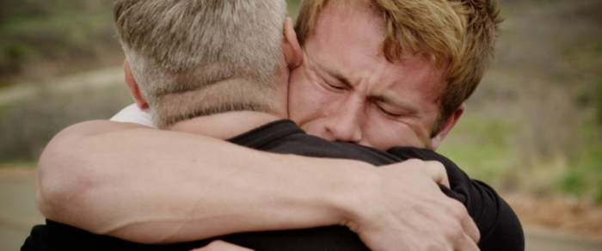
Notes:
Comment est-ce qu’on peut être pardonné par le Père céleste ?

Slide 6
Le pardon
« Je vais maintenant monter vers l'Éternel : j'obtiendrai peut-être le pardon de votre péché. »
Exode 32v30
Christ est venu pour cela.
Notes:
Soyons clair, comment est-ce qu’on reçoit le pardon des péchés ?
Le premier texte dans la Bible qui en parle, révèle qu’il faut obtenir le pardon de l’Éternel Dieu. [lire]
Moïse ni aucun des Saints peuvent nous assurer du pardon de Dieu.
Le Ps130v3à4 disent : « Éternel… le pardon se trouve auprès de toi»Da9v9
Lc1v17 annonçait ce pardon en J-C.

Slide 7
Le pardon
« Sans effusion de sang
il n'y a pas de pardon. »
Hébreux 9v22
Christ est mort pour nous.
Notes:
Comment a-t-IL obtenu le pardon puisque l’Éternel avait déclaré que le salaire du péché est la mort, Ro6v23 ?
La peine capitale est Sa propre Loi ou principe, et IL ne le violera jamais.
Depuis la création de l’homme, tous ont péché selon Ro3v23.
Comme la loi de l’ aerodynamique surpasse la loi de la gravitation, ainsi une autre Loi de Dieu est le substitut.

Slide 8
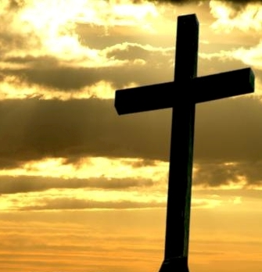
« Christ est mort pour nos péchés. »
1 Corinthiens 15:3
Notes:
La Bonne Nouvelle est que Christ a pris notre place sur la Croix.

Slide 9
Le pardon
« Tous les prophètes rendent de lui (Jésus) le témoignage que quiconque croit en lui (Jésus) reçoit par son nom le pardon des péchés. »
Les Actes 10v43
Il faut le demander à Christ.
Notes:
Cinq fois dans les Actes le pardon des péchés est le 1er pas du salut.
En parlant de Jésus, Pierre dit que c’était le message depuis le début.[lire]
Pierre ns rappel encore que c’est par le Nom de Jésus qu’on le reçoit.
Ro10v13 dit:« Quiconque invoquera le nom du Seigneur sera sauvé. »
« Si ns confessons ns péchés, IL est fidèle et juste pour ns les pardonner.»

Slide 10
Le pardon
« Or, là où il y a pardon des péchés, il n'y a plus d'offrande pour le péché. »
Hébreux 10v18
Il n’y a plus de dette.
Notes:
Qu’est-ce que cela fait, d’être pardonné par Christ ?
La Bible révèle que le pardon de Christ nous libère de toute obligation de dette envers Dieu. [lire]
Remarquez bien le pluriel et le singulier du mot péché dans ce texte !
Hé9v14 et 10v2 disent qu’il n’y plus aucune mauvaise conscience suite au pardon de Dieu.

Slide 11
Le pardon
« Heureux ceux dont les iniquités sont pardonnées, et dont les péchés sont couverts ! »
Romains 4v7
La cœur est léger.
Notes:
Quel effet devrait avoir le pardon sur ma vie de tous les jours ?
Paul cite le Psaume 32. [lire]
Un chrétien déprimé et triste n’a pas compris ou a oublié le pardon !
Il n’y a plus de fardeau à porter, autrement vous n’avez pas reçu le pardon de vos péchés.
Au contraire, le cœur est léger et la joie de vivre est un signe du salut.

Slide 12

Notes:
Avez-vous cette joie du pardon de vos fautes et de vos manquements ?

Slide 13
La rémission des péchés
« En Lui nous avons la rédemption par son sang, la rémission des péchés, selon la richesse de sa grâce,
Ephésiens 1v7
Le pardon a couté cher.
Notes:
Le même mot grec « pardon » est traduit 5/17x «rémission» par LSG[lire]
C’est un mot FR de jurisprudence qui veut dire enlever de votre compte sns reconnaître de faute:blanchissmnt.
C’est une erreur qui vient des indulgences et de l’absolution de RC.
Le pardon est offert gratuitement, mais au prix du sang de Christ.
Le pardon n’est pas la rémission !

Slide 14
Le pardon des péchés
« Ceci est mon sang, le sang de l'alliance, qui est répandu pour plusieurs, pour la rémission (ou plutôt pardon ! ) des péchés. »
Matthieu 26v28
Un chrétien n’est pas parfait, mais il est pardonné.
Notes:
Sous l’AT on était certes pardonné, mais aucun sacrifice n’ôtait le péché.
Le SJC ne veut pas qu’on oublie le pardon de ns péchés qui est au cœur de la nouvelle alliance, le NT. [lire]
Voilà la 1er miracle du salut, le pardon de nos péchés grâce au sang du SJC versé sur la Croix à ntre place.
La rémission de nos péchés est un miracle de plus du don du salut.

Slide 15
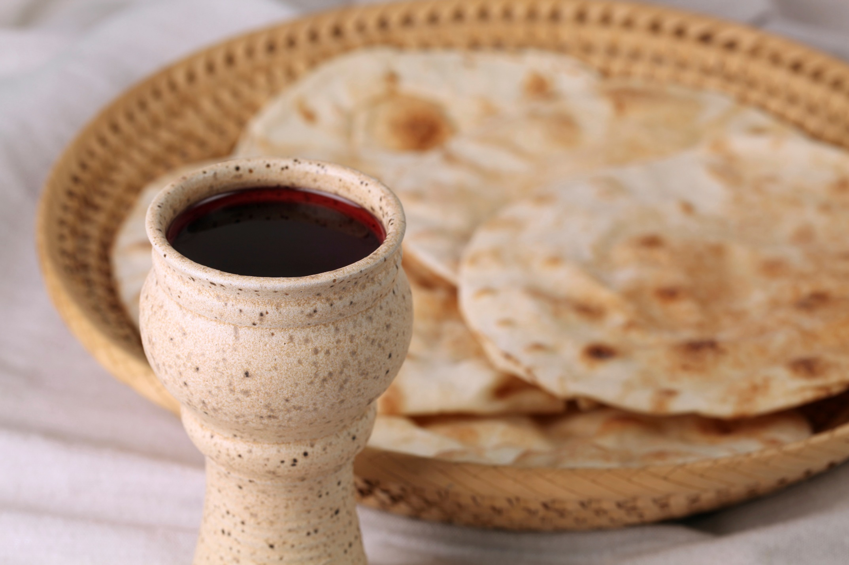
Notes:
Nous célébrons le 1er miracle du salut tous les dimanche,… mais ce n’est pas tout !

Slide 16
La rémission des péchés
« Il vit Jésus venant à lui, et il dit : ‘Voici l'Agneau de Dieu, qui ôte le péché du monde.’ »
Jean 1v29
Le compteur est remis à zéro.
Notes:
Avant le sacrifice du Christ sur la Croix, il n’y avait pas de rémission des péchés, mais un rappel (Héb10v3)
Le sang des agneaux couvrait le péché, mais ne l’ôtait pas. [lire]
Ils étaient certes pardonnés selon Lév4v26 mais avc un cassier judiciaire.
Jean le Baptiste est venu baptisant en vue de cette rémission à venir selon Mc1v4 et Lc3v3.

Slide 17
La rémission des péchés
« IL a paru une seul fois pour abolir le péché par son sacrifice. »
Hébreux 9v26
Dieu ne se souvient plus.
Notes:
Le 2e miracle du salut est la remise à zéro du compte du chrétien.
Ce n’est pas « le blanchissement » où on ne reconnaît pas ses fautes.
En ôtant le péché, le pouvoir et ses conséquences c’est un salut réel. [lire]
Il ne s’agit pas encore ni de la justification ni de l’imputation de la justice de Dieu.
Nous souvenons, mais pas Dieu !

Slide 18
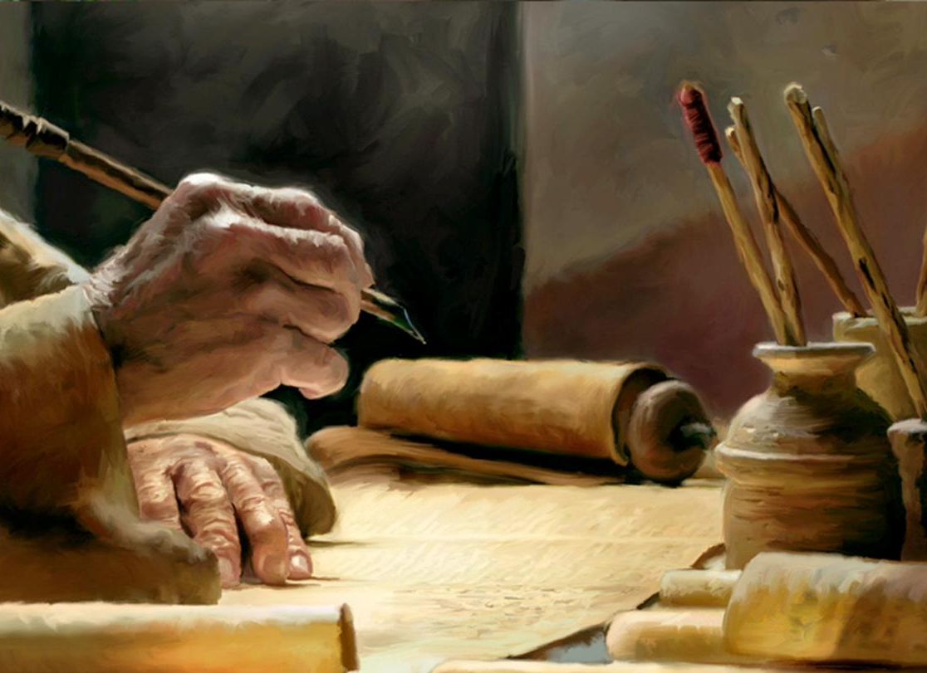
Notes:
IL efface pour toujours le compte rendu de nos péchés.

Slide 19
La rémission des péchés
« Repentez-vous donc et convertissez-vous, pour que vos péchés soient effacés. »
Les Actes 3v19
Il n’y aura aucune trace.
Notes:
La rémission des péchés par Dieu est assurés quand nous faisons face à nos fautes et demandons à Dieu de les effacer de notre compte.
Si ns faisns ntre part, IL fera sa part.
Nos péchés ont était écrits, mais IL enlève toute trace dans ses livres.[lire]
Le miracle de la rémission de nos péchés va même plus loin que le pardon dont on a besoin tous ls jours.

Slide 20
Revoir, réagir et revenir :
Pourquoi amener quelqu’un à Christ ?
Pour le pardon de l’Éternel Dieu.
Luc 24v46à48
Pour la rémission des péchés.
Les Actes 3v19
www.AzBible.yolasite.com/fr
Notes:
Revoyons les deux premiers grâces dans le cadeau du salut personnel !
[lire]
Cela fait que deux d’une trentaine de miracles au moment du salut.
Nous allons poursuivre ce si grand salut la prochaine fois !

